Slide 1

ЭКОЛОГИЧЕСКАЯ АКЦИЯ
«Сделаем наше село чище и краше»
Молокова Олеся
Прибайкальский район, п.Ильинка

Slide 2


АКТУАЛИЗАЦИЯ
Детям чистота нужна….Ребёнки, они в грязи расти не могут….
«Волк и теленок»
Планета Земля – наш общий дом, каждый человек, живущий в нём, должен заботливо и бережно относиться к нему, сохраняя все его ценности и богатства. Наша Родина имеет богатую историю, каждая ее страница вызывает у нас неподдельное чувство гордости. Но с появлением пластиковых бутылок, полиэтиленовых пакетов наше село, к сожалению, превратилось в свалку. Что мы с вами можем сделать, чтобы оно стало чистым, красивым?
Если бы каждый из нас не сорил на улице, не загрязнял ни леса, ни поля, ни озера, каким бы ещё более прекрасным стал наш поселок!
Актуальность программы состоит в том, чтобы обратить внимание жителей на экологические проблемы нашего поселка. Любой населенный пункт - это искусственно созданная и поддерживаемая человеком среда, в которой только человек - может поддерживать чистоту и порядок. Проблема загрязнения улиц мусором существует в каждом селе. Большинство людей не радует вид брошенных бутылок, пивных банок, этикеток, пакетов и другого мусора. Заросли амброзии не только захламляют окружающее пространство, но и отрицательно влияют на людей, имеющих проблемы с аллергией. Многие относятся к этому равнодушно. Некоторые - с сочувствием, при случае выходят на уборку.

Slide 3
ЦЕЛИ И ЗАДАЧИ
Цель – формирование экологической культуры у населения,
бережного отношения к природе, окружающей среде.
Задачи – Познакомить детей с окружающей их средой. Научить бережно к ней относиться.
- изучить экологическое состояние поселка Ильинка.
- выявить причины по проблеме загрязнения окружающей среды.
- найти пути решения этих проблем.
- организовать совместно с жителями экологические десанты по уборке территорий с привлечением органов местной власти.

Slide 4

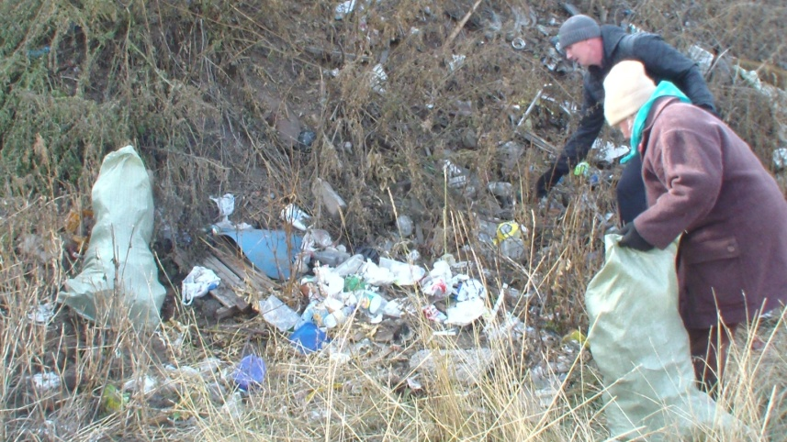
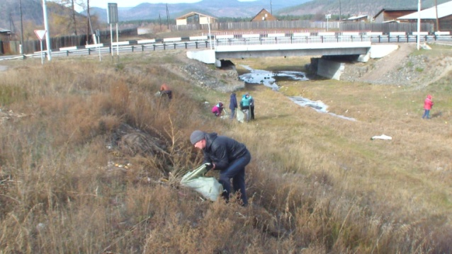

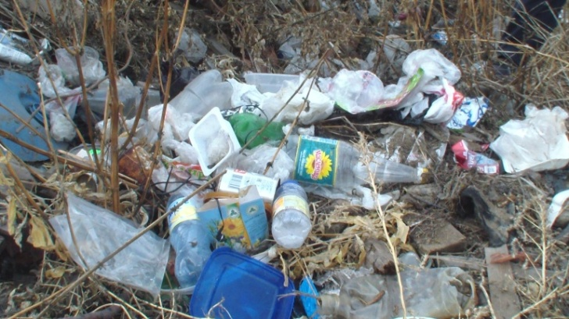
Экологическая акция
«360 минут ради Байкала»
Дата проведения акции: октябрь 2017 года.
Место проведения акции: п. Ильинка уборка территории в районе р.Ловцовая.
Организатор: Молокова Олеся ТОС «Непоседа» совместно с администрацией.
Цель и задачи акции: сохранить чистоту и прозрачность самого большого водоема с пресной водой. Очистить берега и окрестности рек, ручейков впадающих в озеро Байкал.

Slide 5
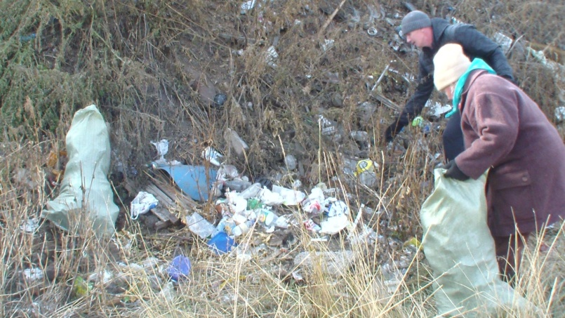


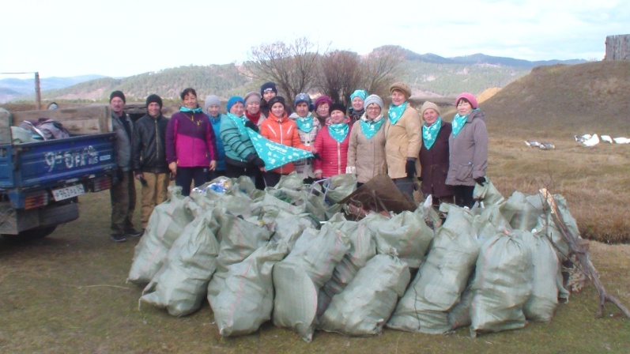
Экологическая акция
«360 минут вокруг Байкала»
Результаты акции:
В акции участвовали 35 человек – неравнодушные жители п.Ильинка. Всего было собрано около 200 мешков. Данная акция показала, что население не совсем понимает к какому глобальному бедствию может привести выброшенный ими мусор. Хотелось бы верить, что люди станут более ответственными по отношению к окружающей нас среде.

Slide 6
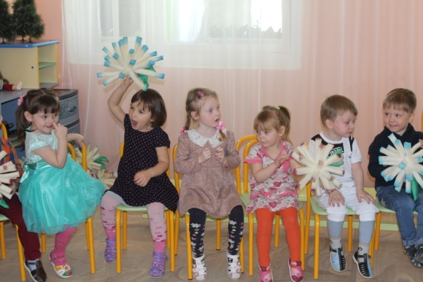
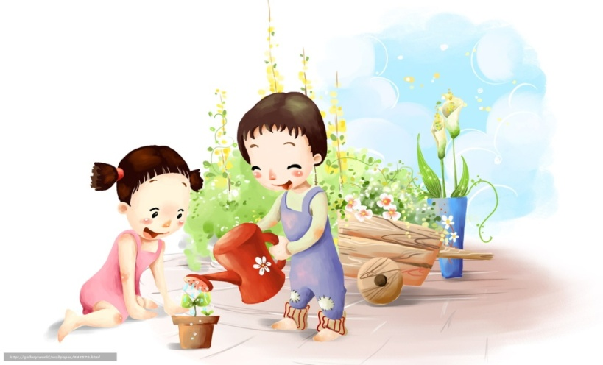
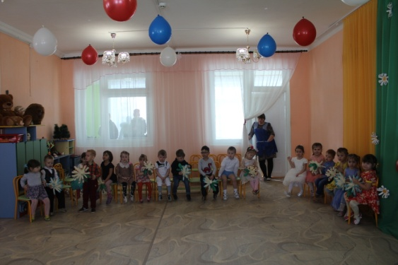
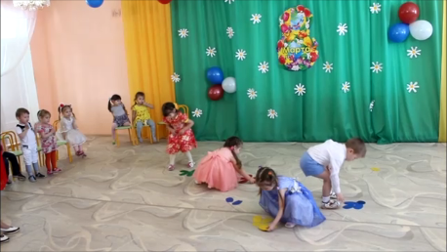
Экологическая акция
«Люблю природу»
Дата проведения акции: ноябрь 2017 года.
Место проведения акции: п. Ильинка Детский сад «Колокольчик»
Организатор: Молокова Олеся Станиславовна
Цель акции: Научить детей любить природу, заботиться о ней.
Задачи акции: Дать понятие что такое экология. Объяснить детям, что нужно бережно относиться к природе и в коем случае не загрязнять ее.
Результаты акции: В акции приняли участие 15 детей и 3 взрослых. Дети познакомились с понятиями: экология, окружающий мир, природа. Узнали что не нужно делать, чтобы не причинить боль природе. Чтобы мы жили в чистоте и нас окружала красота.

Slide 7
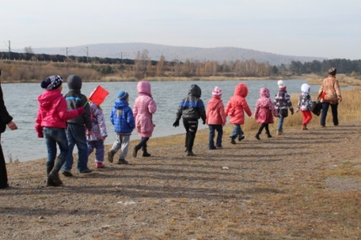

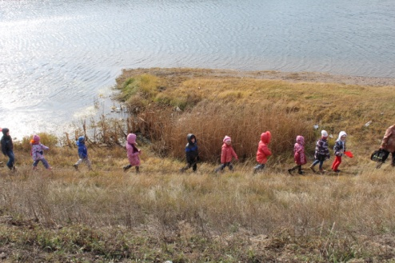
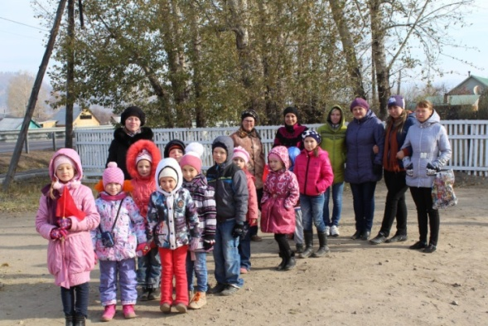
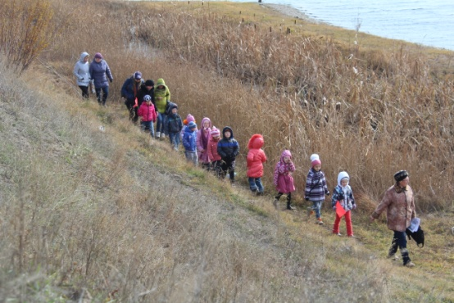
Экологическая акция
«Сохраним мир вокруг нас»
Дата проведения акции: март 2018 года.
Место проведения акции: озеро Саяны, п. Ильинка Прибайкальский район
Цель акции: Ознакомление с родной природой. Научить ее любить и защищать.
Задачи акции: Дать понятие что такое экология. Объяснить детям, что нужно бережно относиться к природе. Ни в коем случае не загрязнять ее.
Результаты акции: Я совместно с учителем младшего класса провели данную акцию. В акции приняли участие 11 детей и 8 взрослых.
Когда мы пошли на экскурсию по родному селу до озера мы увидели, что люди выбрасывают самые разные отходы: одноразовая посуда, полиэтиленовые пакеты, пластмассовые бутылки, игрушки мягкие, консервные банки, шины и многое другое. Из этого мы сделали вывод, что причинами увеличения мусора являются:
1) безответственность граждан к окружающей среде;
2) рост производства товаров массового потребления одноразового использования;
3) повышение уровня жизни, пригодные для использования вещи заменяются новыми
Дети узнали, что красота природы зависит от нас самих. И если ее не загрязнять, то она будет нас радовать своими дарами, красотой и чистым воздухом!

Slide 8
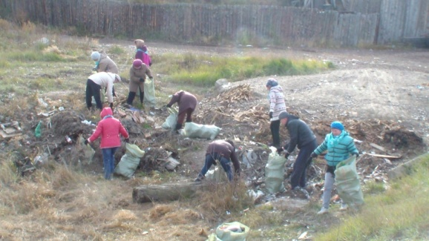
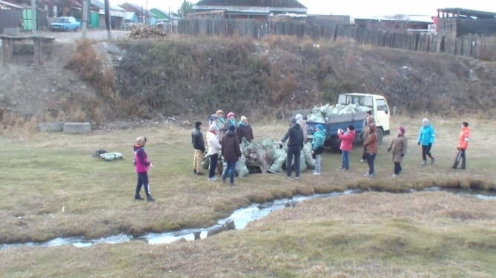

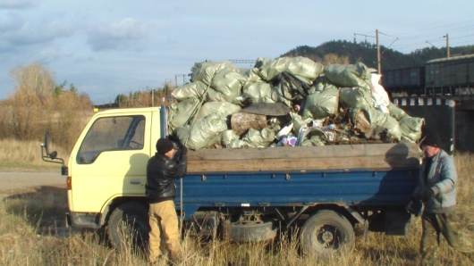
Экологическая акция
«Чистое село»
Дата проведения акции: апрель 2018 года.
Место проведения акции: п. Ильинка Прибайкальский район
Организатор: Молокова Олеся Станиславовна
Цель акции: Сделать село чище и краше.
Задачи акции: Убрать несанкционированную свалку в п.Ильинка местность горячий источник.
Результаты акции: В акции приняли участие взрослое население - 31 человек. Была ликвидирована несанкционированная свалка. Собрано около 180 мешков мусора.

Slide 9

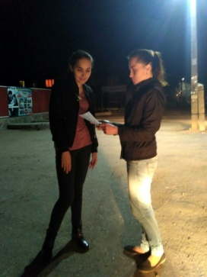
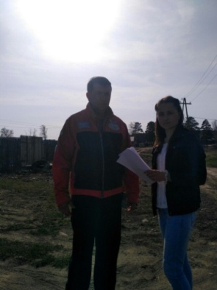
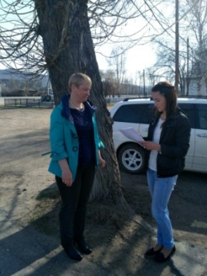
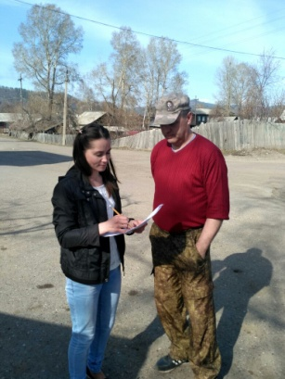
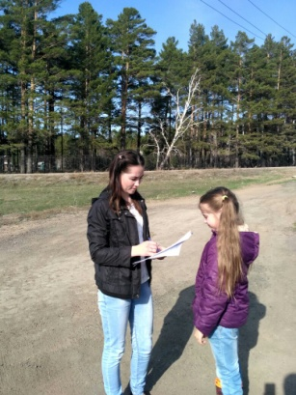
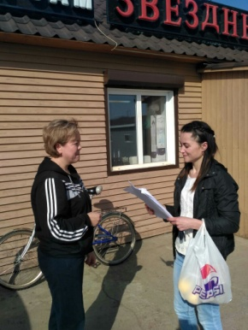
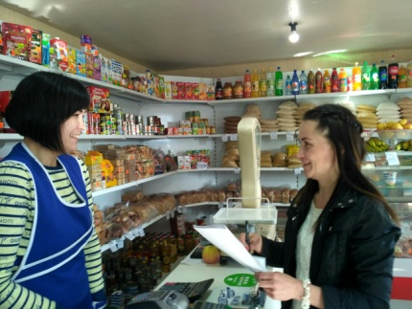
Опрос жителей села Ильинка
Дата проведения акции: апрель 2018 года.
Место проведения акции: п. Ильинка, Прибайкальский район
Организатор: Молокова Олеся Станиславовна
Цель акции: Выявить на сколько жители информированы об экологической обстановке села.
Задачи акции: Опросить жителей об экологической обстановке в селе и найти пути решения.
Результаты акции: В опросе участвовало 120 человек разного возраста и пола. Большинство опрошенных согласились с тем, что бытового мусора на улицах становиться больше. Также мы выяснили, что население отрицательно относиться к загрязнению села, готово помочь привести его в порядок.
Проанализировав источник информации, мы выяснили, что существуют пути решения проблем с вывозом бытового мусора:
Выбор оптимального места для полигона по накоплению бытовых отходов.
Ликвидация мусора на несанкционированных свалках .
Контроль со стороны Администрации села за процессом вывоза мусора населением.
Организация Администрацией села вывоза мусора.

Slide 10


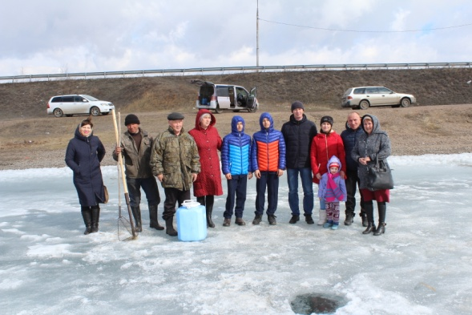
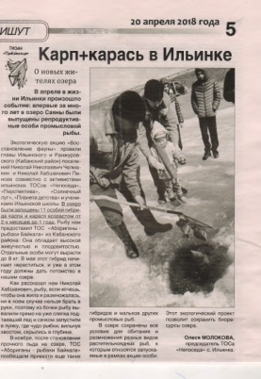
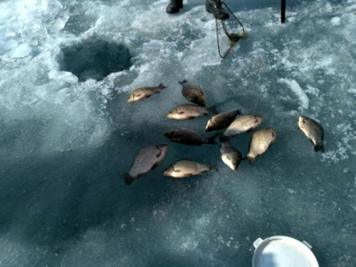
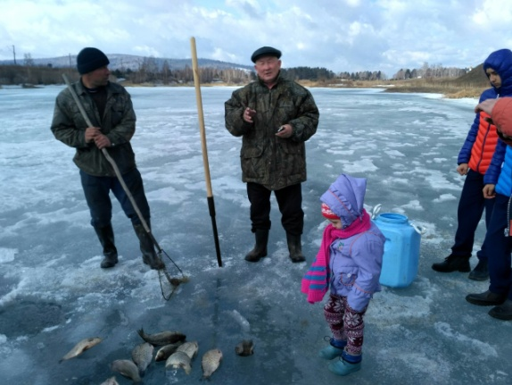
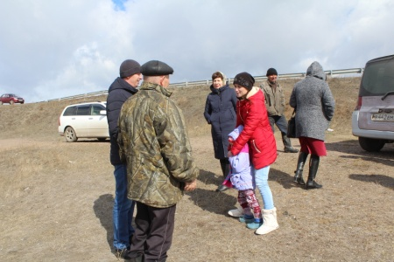
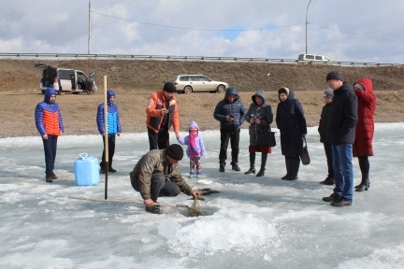
Экологическая акция
«Восстановление фауны»
Дата проведения акции: апрель 2018 года.
Место проведения акции: п. Ильинка озеро Саяны
Цель акции: Сохранить и увеличить биоресурсы озера.
Задачи акции: Увеличить количество особей рыб в озере. Привезти особи рыб, подготовить лунку для спуска рыб, выпустить особи.
Результаты акции: В акции приняли участие главы Ильинского и Ранжуровского поселения, активисты ТОСов «Непоседа»,»Перспектива», «Солнечный луг» , «Планета детства». В озеро были запущены 11 особей гибрида карпа и карася возрастом от 2-х месяцев до 1 года. В мае этот гибрид начинает нереститься, и уже в этом году должно дать потомство в нашем озере.

Slide 11
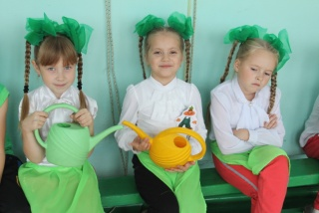
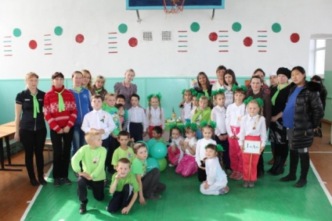
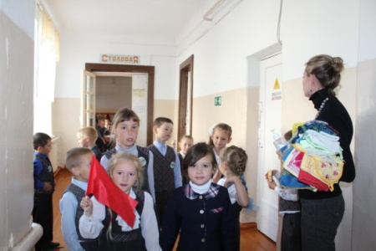
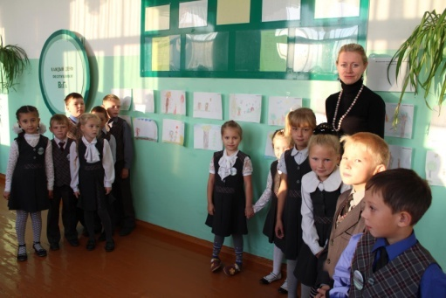
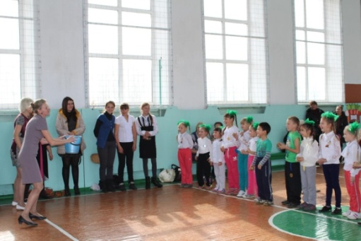
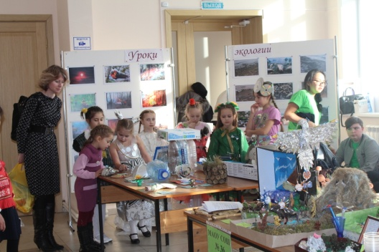
Экологическая акция
«Мы за чистый мир»
Дата проведения акции: март 2018 года.
Место проведения акции: п. Ильинка «Ильинская СОШ»
Цель акции: Научить бережно относиться к окружающему нас миру.
Задачи акции: Дать понятие что такое экология. Объяснить детям, что нужно бережно относиться к природе. Ни в коем случае не загрязнять ее.
Результаты акции: В акции приняли участие 24 ребенка, а также их родители. Дети познакомились с понятиями: экология, окружающий мир, природа. Узнали что не нужно делать, чтобы не причинить боль природе. Акция началась с понятия личной гигиены и закончилась веселыми стартами и конкурсами на экологическую тему. Дети нам представили наряды из вторсырья, подручных материалов и мусора.

Slide 12

Заключение
Участвуя в экологических проектах, мы учимся ставить и решать проблемы, предвидеть ситуации, делать обоснованные заключения о состоянии окружающей среды, а также приобретаем опыт, навыки исследовательской работы в содружестве с местными властями.
Сохранить окружающий мир, частицей которого был и остается человек, невозможно без изучения природы и понимания её законов. Взрослое население должно научить младших жить в гармонии с окружающим миром потому, что третье тысячелетие человечество встречает в условиях экологической опасности в глобальном масштабе. Надо всегда помнить в каком бы возрасте не находился человек, он несет гражданскую ответственность за развитие общества в своем регионе, городе, районе, поселке, селе.

Slide 13

СПАСИБО ЗА ВНИМАНИЕ
Давным-давно в старинном городе жил Мастер, окружённый учениками. Самый способный из них однажды задумался: «А есть ли вопрос, на который наш Мастер не смог бы дать ответа?» Он пошёл на цветущий луг, поймал самую красивую бабочку и спрятал её между ладонями. Бабочка цеплялась лапками за его руки, и ученику было щекотно. Улыбаясь, он подошёл к Мастеру и спросил:
— Скажите, какая бабочка у меня в руках: живая или мёртвая?
Он крепко держал бабочку в сомкнутых ладонях и был готов в любое мгновение сжать их ради своей истины.
Не глядя на руки ученика, Мастер ответил:
— Всё в твоих руках.

